Slide 1





Slide 2




1.Xếp các từ ngữ dưới đây vào nhóm thích hợp:
dê
mỏ
cổ
bò
đầu
mắt
lợn
cánh
vịt
gà
chân
đuôi
Từ chỉ con vật
Từ chỉ bộ phận con vật

Slide 3
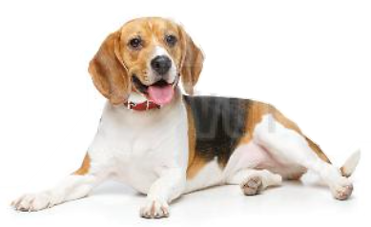
2. Tìm từ ngữ chỉ đặc điểm (bộ lông, đôi mắt, cặp sừng,…) của từng con vật trong hình.
Mắt
to
Tai
cụp
Mũi
thính

Slide 4
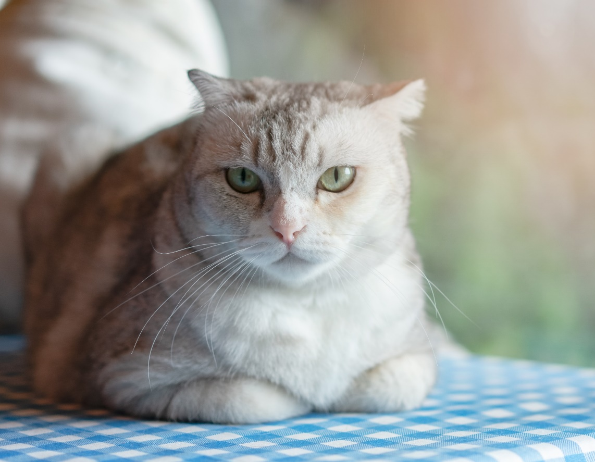
2. Tìm từ ngữ chỉ đặc điểm (bộ lông, đôi mắt, cặp sừng,…) của từng con vật trong hình.
Mắt
xanh
Lông
mượt mà
Mũi
hồng

Slide 5
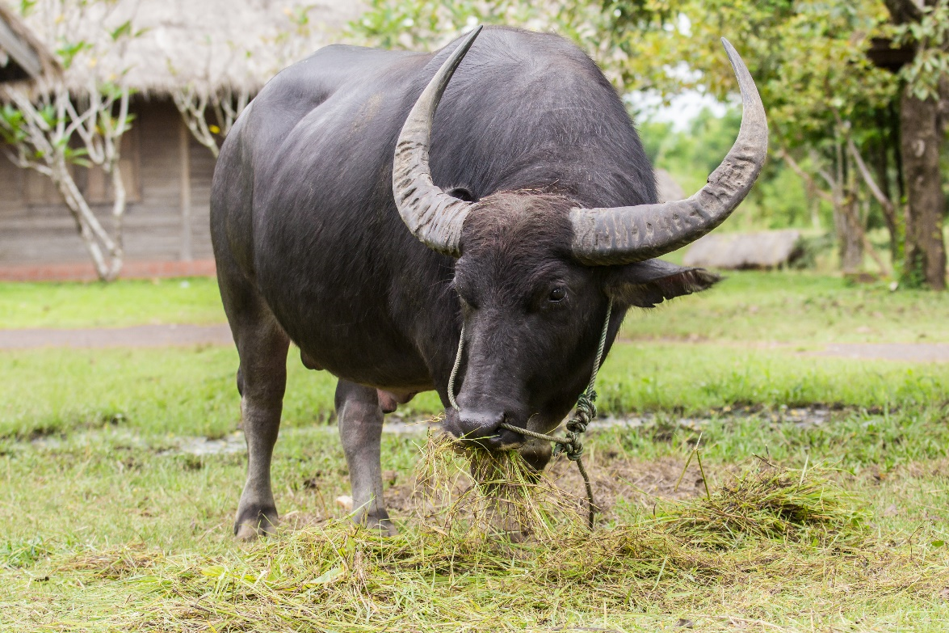
2. Tìm từ ngữ chỉ đặc điểm (bộ lông, đôi mắt, cặp sừng,…) của từng con vật trong hình.
Sừng
nhọn
Lông
đen
Tai
to

Slide 6
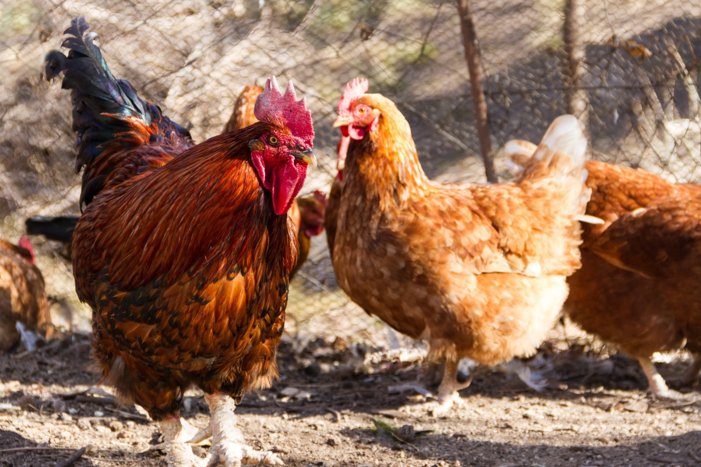
2. Tìm từ ngữ chỉ đặc điểm (bộ lông, đôi mắt, cặp sừng,…) của từng con vật trong hình.
Mào
đỏ
Lông
vàng óng, vàng nâu
Chân
vàng

Slide 7


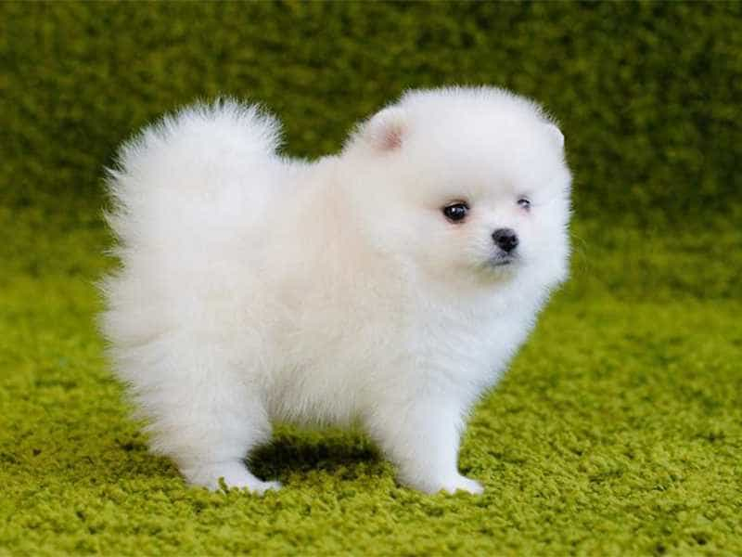
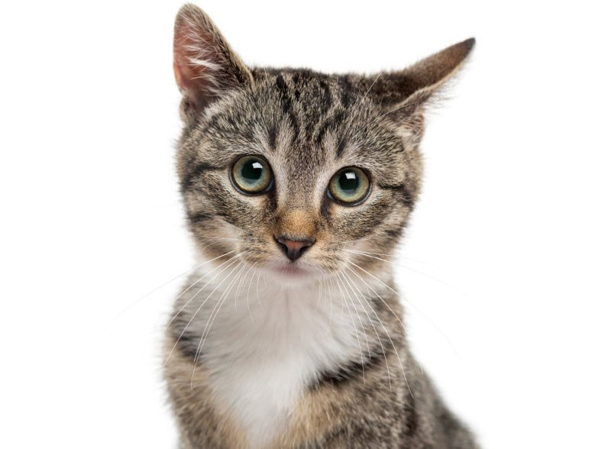


3. Đặt câu về một bộ phận của con vật nuôi trong nhà.
M: Lông gà con vàng óng.
Bộ lông của
cún con trắng tinh.
Con mèo có đôi mắt long lanh.

Slide 8

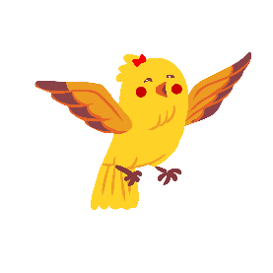

03
VẬN DỤNG
Quan sát và miêu tả
các vật nuôi trong nhà em.

Slide 9


